Slide 1
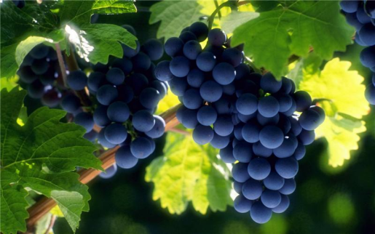
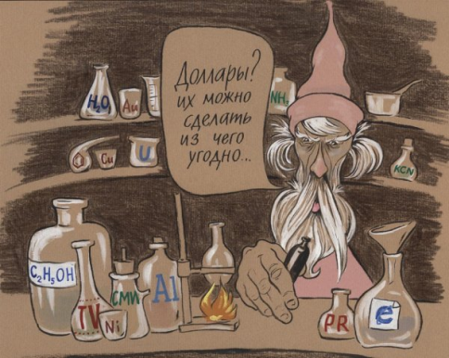
Презентація на тему: «Поширення глюкози в природі»
Підготував учень 9 класу Антонюк Віктор

Slide 2
Зміст
1.Загальні відомості про глюкозу.
2.Поширення глюкози в природі.
3.Цікаві факти про глюкозу.

Slide 3
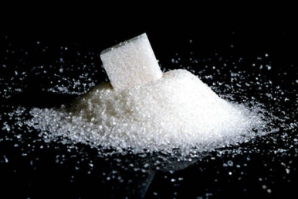
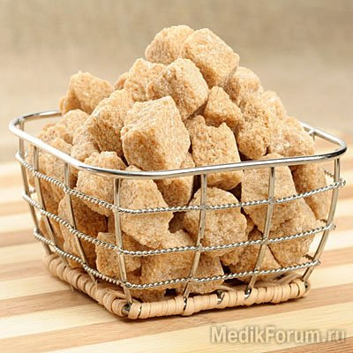
Загальні відомості про глюкозу
Значення вуглеводів можна описати одним реченням: речовини, без яких життя на планеті Земля не було б таким солодким. І не лише тому, що друга назва цих речовин - цукри. Судіть самі: вуглеводи допомагають нам розв'язати безліч проблем.

Slide 4
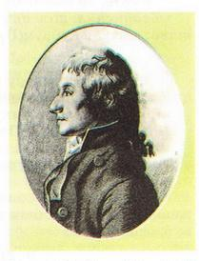
Вони живлять, вдягають, лікують, зігрівають, забезпечують рух, зберігають сталість внутрішнього середовища організму, беруть участь у збереженні й відтворенні спадкової інформації тощо. Глюкозу добув 1802 р. Ж. Пруст з винограду, тому її дотепер часто називають виноградним цукром. Молекулярна формула глюкози С6Н1206.

Slide 5
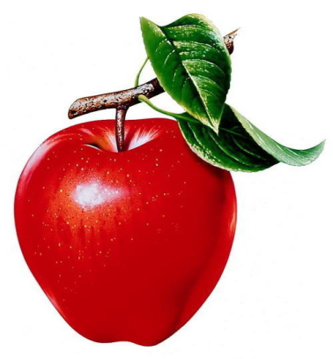
Поширення глюкози в природі
В природі глюкоза трапляється не лише у виноградному соку, а й у соках багатьох інших фруктів і ягід та чи не в усіх органах зелених рослин. Це не дивно, адже саме в рослинах відбувається фотосинтез за участю зеленого пігменту хлорофілу:

Slide 6
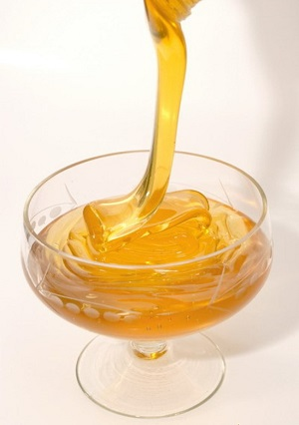
Бджолиний мед також містить глюкозу. Особливо багаті на глюкозу виноград, черешні, вишні, малина, суниці, сливи, кавуни. З овочів найбільше глюкози містить гарбуз, білоголовкова капуста та морква. Глюкоза - одна з головних складових меду. У весільному обряді на Лівобеоежжі, зокрема Кролевеччині, молоді й гості на другий день весілля частуються паточним медом як символом солодкого життя, солодких любощів, здоров'я.

Slide 7
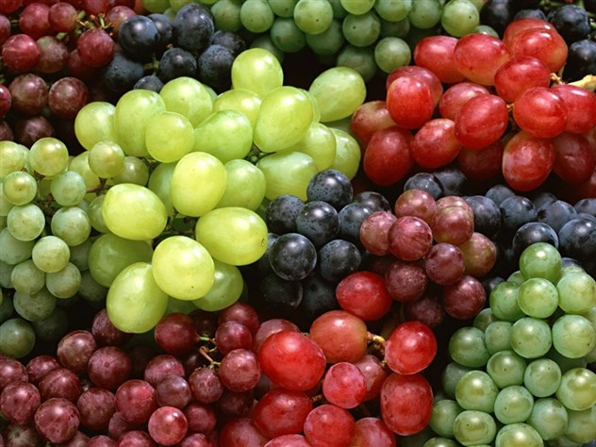
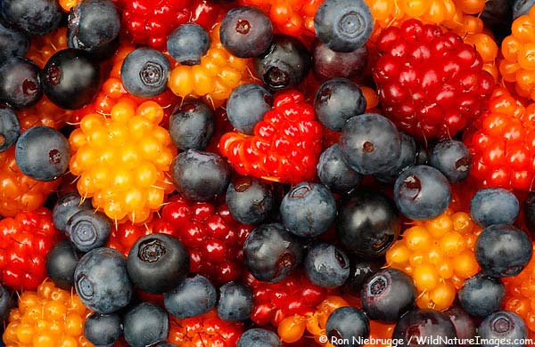

Slide 8
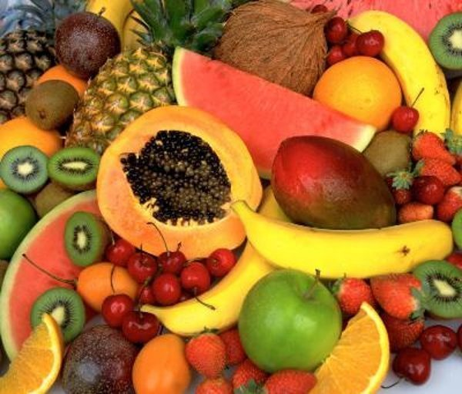
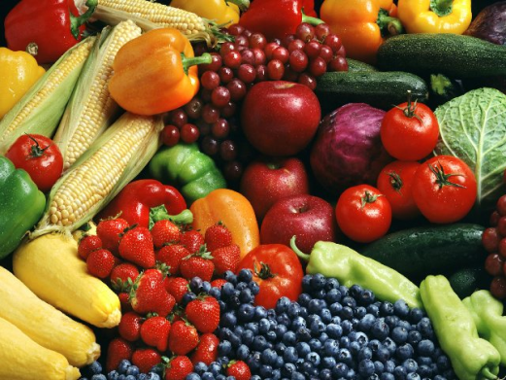

Slide 9
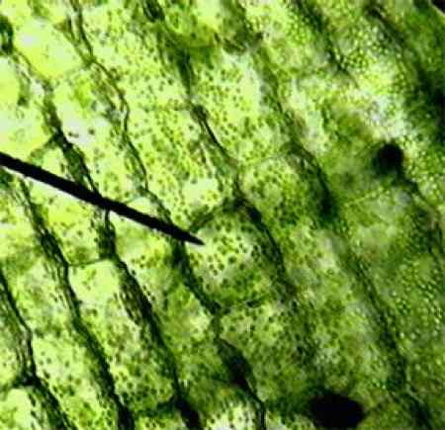
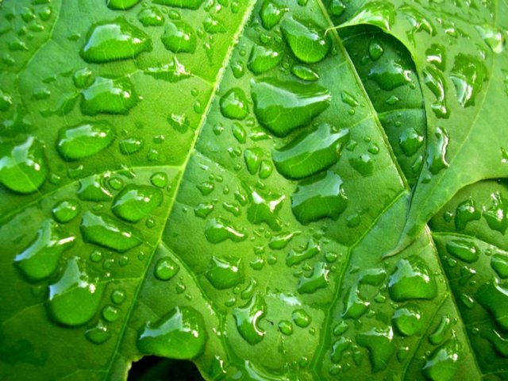

Slide 10
Дякую за увагу

